Slide 1
Zasady projektowania baz danych

Slide 2
Tworzenie baz danych
rzeczywistość
modelowanie schematów przekształcając wymagania oraz ich integracja
analiza wymagań
uzyskanie od użytkowników początkowych informacji i wymagań dotyczących przetwarzania danych
modelowanie koncepcyjne
dostosowanie do określonej konfiguracji oprogramowania / sprzętu
modelowanie logiczne
określenie zawartości bazy, bez konkretnej implementacji fizycznej
modelowanie fizyczne
system bazy danych

Slide 3
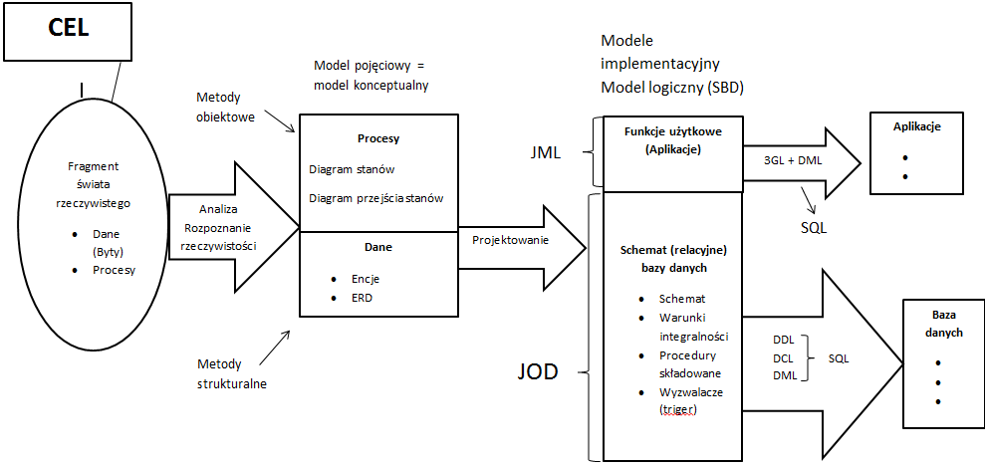
Model fizyczny
JOD – język opisu danych np. utwórz tabelę DDL
JML – język manipulacji danych np. dopisz do tabeli, skasuj z tabeli DML
DML (ang. Data Manipulation Language –„ język manipulacji danymi”)
SQL DDL (ang. Data Definition Language – „język definicji danych”)
SQL DCL (ang. Data Control Language - „język kontroli nad danymi”)
SQL DQL (ang. Data Query Language – „strukturalny definiowania zapytań”)
SQL (ang. Struetured Query Language- „strukturalny język zapytań”)
Na SZBD składa się baza danych + aplikacja (najczęściej jakaś strona www)

Slide 4
Cały proces projektowania bazy danych możemy podzielić na kilka etapów:
Planowanie bazy danych.
Tworzenie modelu konceptualnego (diagramu ERD).
Transformacja modelu konceptualnego na model relacyjny.
Proces normalizacji bazy danych.
Wybór struktur i określenie zasad dostępu do bazy danych.

Slide 5
Projektowanie modelu bazy danych powinno składać się z następujących działań:
Określenie występujących zbiorów encji.
Określenie atrybutów przypisanych do poszczególnych encji.
Określenie dziedziny poszczególnych atrybutów.
Ustalenie kluczy podstawowych.
Określenie typów występujących związków.
Zweryfikowanie utworzonego modelu.

Slide 6
Projektowanie baz danych
ERD
Model relacyjny
SQL
Replikacja
Encja1
Relacja1
Create Table1
Grant/Revoke
Encja2
Relacja2
Create Table2
Encja3
Relacja3
Create Table3

Slide 7
Projektowanie konceptualne, logiczne i fizyczne.

Slide 8
Projektowanie konceptualne, logiczne i fizyczne.
Konceptualne (pojęciowe) projektowanie bazy danych – to proces konstrukcji modelu danych, który jest niezależny od wszelkich aspektów fizycznych (reprezentacja obiektów w uniwersalnym modelu niezależnym od modelu implementacyjnego np. ERD, modele UML)
Logiczne projektowanie bazy danych – to proces konstrukcji modelu, który jest oparty na specyficznym modelu danych (np. model relacyjny, model
obiektowy) ale niezależny od konkretnego BDMS i innych aspektów fizycznych.
Fizyczne projektowanie bazy danych – to proces tworzenia opisu
implementacji bazy danych w pamięci zewnętrznej. Opis ten zawiera bazowe relacje oraz organizacje plików i indeksów zapewniających efektywny dostęp do danych, realizacje więzów integralności i środków bezpieczeństwa danych.

Slide 9
Projektowanie konceptualne
Konceptualne projektowanie bazy danych to konstruowanie schematu danych niezależnego od wybranego modelu danych, docelowego systemu zarządzania bazą danych, programów użytkowych czy języka programowania.
Do tworzenia modelu graficznego schematu bazy danych wykorzystywane są diagramy związków encji, z których najpopularniejsze są diagramy ERD (ang. Entity Relationship Diagram). Pozwalają one na modelowanie struktur danych oraz związków zachodzących między tymi strukturami. Nadają się szczególnie do modelowania relacyjnych baz danych, ponieważ umożliwiają prawie bezpośrednie przekształcenie diagramu w schemat relacyjny.

Slide 10
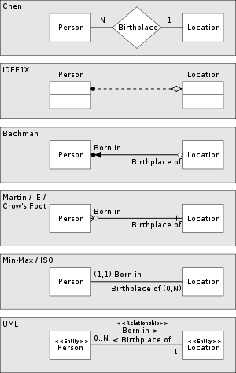
Model związków encji
Diagram związków encji lub Diagram ERD (od ang. Entity Relationship Diagram) –rodzaj graficznego przedstawienia związków pomiędzy encjami używany w projektowaniu systemów informacyjnych do przedstawienia konceptualnych modeli danych używanych w systemie.
Różne notacje ERD

Slide 11

ERD- Entity-Relationship Diagram
Diagramy ERD składają się z trzech rodzajów elementów:
Zbiorów encji
Atrybutów encji
Związków zachodzących między encjami.
Narzędzia CASE (ang. Computer Aided Software Engineering) są wykorzystywane podczas projektowania różnego rodzaju oprogramowania, najczęściej wspomagają proces jego wytwarzania. Narzędzie te pozwalają tworzyć modele graficzne odpowiadające konstrukcjom programistycznym. Przykładem narzędzia typu CASE jest program DBDesigner4.

Slide 12
Pojęcie ENCJI
Encja to pewien wyodrębniony logicznie i jednoznacznie określony byt (obiekt), rozpoznawalny w badanej rzeczywistości i pełniący w niej określoną rolę. Encja może być zarówno obiektem fizycznym (takim jak np. samochód, drzewo, książka itp.) jak również zdarzeniem (np. sprzedaż samochodu, zasadzenie drzewa, zakup książki itp.). Każda encja jest jednoznacznie identyfikowana na podstawie swojej nazwy. Przyjęło się, że nazwy encji są rzeczownikami w liczbie pojedynczej. Graficznie każda encja jest reprezentowana przez prostokąt.
Badana rzeczywistość: organizacja zajęć dydaktycznych
Kierunek
Przedmiot
Wykładowca
Student
Sala
Grupa

Slide 13
Atrybuty ENCJI
Student
Nazwisko
Imię
Rok_Studiów
Nr_indeksu
Sala
Numer
Rodzaj
Ilość_miejsc
Sprzęt
Atrybuty encji to cechy (własności) charakteryzujące daną encję w badanej rzeczywistości, którym przypisywane są określone wartości. Wartości poszczególnych atrybutów pozwalają odróżniać encje od siebie.
Encje posiadające te same własności tworzą typy (zbiory) encji. W praktyce, dla uproszczenia przyjęto używać określenia encja zarówno w odniesieniu do typu encji, jak również do określonego wystąpienia encji (określonej instancji encji).
Typ Encji:
Studenci
Instancja encji:
Nazwisko: Kowalski
Imię: Jan
Rok_Studiów: I
Nr_indeksu: R-10/03
Instancja encji:
Nazwisko: Nowak
Imię: Anna
Rok_Studiów: IV
Nr_indeksu: R-24/99

Slide 14
Związki ENCJI
Związki określają powiązania pomiędzy poszczególnymi encjami. W najprostszych modelach uwzględniane są związki występujące pomiędzy dwoma encjami. Pomiędzy dwoma różnymi encjami może zachodzić wiele związków, ale pomiędzy dwoma tymi samymi encjami może zachodzić tylko jeden związek.
Każdy związek posiada swoją nazwę. Przyjęło się, że nazwy związków są czasownikami. Graficznie związek jest zwykle reprezentowany przez romb połączony liniami z encjami, pomiędzy którymi zachodzi wraz z oznaczeniem jego liczebności (a) lub też przez samą linię zakończoną symbolami określającymi jego liczebność (b). W niektórych notacjach nazwy związków się pomija.
Student
M
Zawiera
1
a)
Grupa
Student
Grupa
b)

Slide 15
Liczebność związku ENCJI
Liczebność (stopień) związku encji określa liczbę instancji biorących udział w danym związku. Rozróżnia się związki:
jednojednoznaczne (jeden-do-jeden, 1:1) – każdej instancji pierwszej encji odpowiada dokładnie jedna instancja drugiej encji i odwrotnie;
jednoznaczne (jeden-do-wiele, 1:M) – każdej instancji pierwszej encji odpowiada M instancji drugiej encji, ale każdej instancji drugiej encji odpowiada tylko jedna instancja pierwszej encji;
wieloznaczne (wiele-do-wiele, M:N) – każdej instancji pierwszej encji odpowiada M instancji drugiej encji, a każdej instancji drugiej encji odpowiada N instancji pierwszej encji.
Student
Dyplom
Student
Grupa
Student
Przedmiot

Slide 16
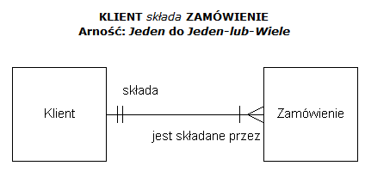
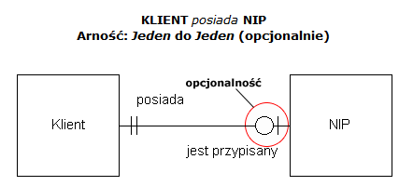
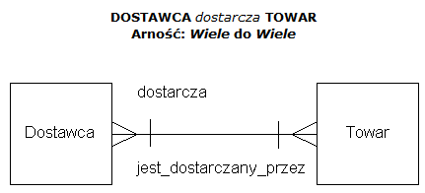
PRZYKŁADY ZWIĄZKÓW
Opcjonalność ( może)
wymagany ( musi)

Slide 17
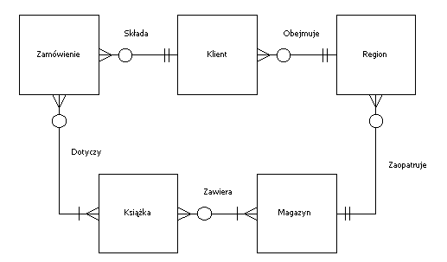
Przykład ERD

Slide 18
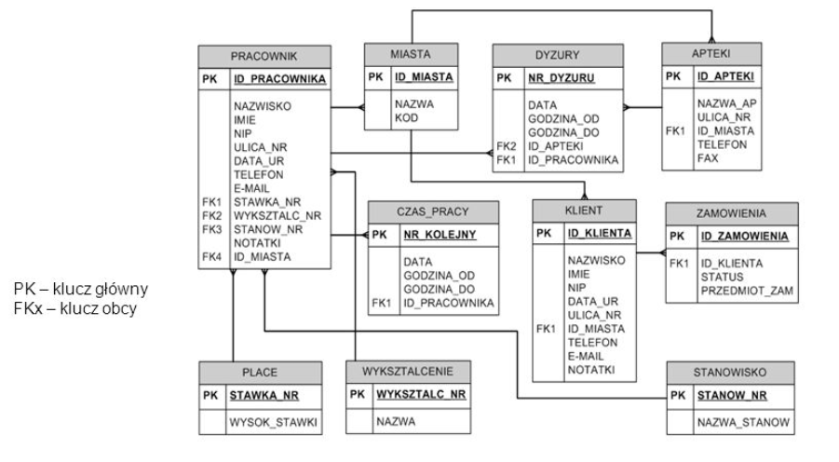
Przykład ERD

Slide 19
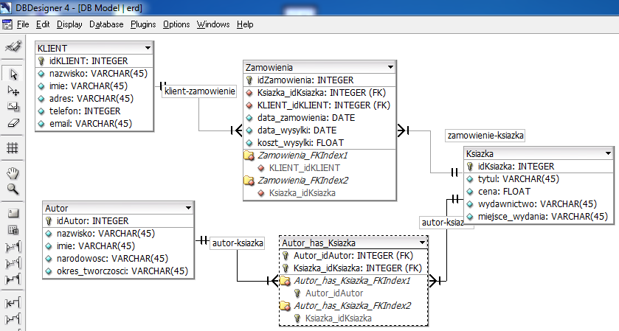
Przykład ERD

Slide 20
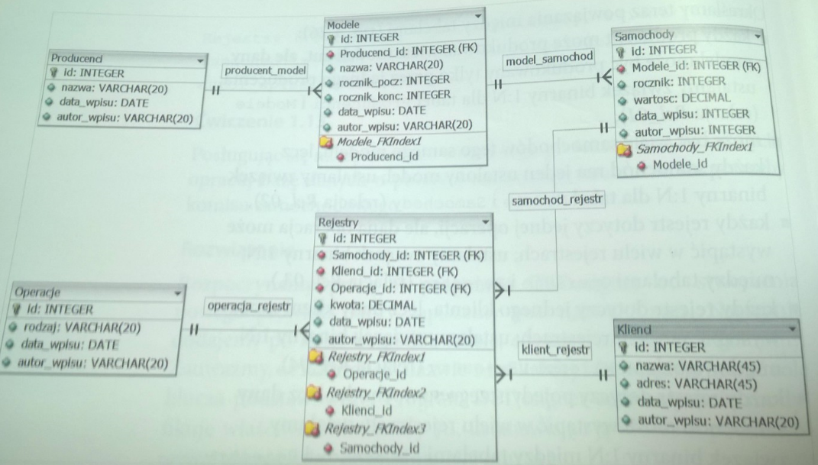
Przerysuj do programu DBDesigner

Slide 21
Projekt i implementacja bazy danych obejmuje następujące fazy:
projekt koncepcji, założenia
projekt diagramów (projekt konceptualny)
projekt logiczny
implementacja

Slide 22
projekt koncepcji, założenia
Sformułowanie zadania projektowego: podanie przedmiotu projektowania, jego celów, przeglądu zadań, specyfiki i uwarunkowań.
Analiza stanu wyjściowego; analiza stanu zastanego, uwarunkowań prawnych, przyjętego obiegu istniejącej dokumentacji, analiza występujących problemów, etc. pomocne mogą być scenariusze postępowania i ich analiza (elementy/obiekty, charakterystyki/atrybuty, struktura/przepływ danych, powiązania/relacje).
Analiza wymagań użytkownika (wstępna); na tym etapie należy określić podstawowe cele, zadania i funkcjonalność jakie mają być realizowane przez projektowaną bazę danych oraz ew. wymagania dotyczące projektu i dokumentacji.
Określenie scenariuszy użycia. Scenariusze użycia pozwolą na konstrukcję diagramów DFD i STD oraz hierarchii funkcji.
Identyfikacja funkcji. Określenie podstawowych funkcji realizowanych w bazie danych.

Slide 23
projekt diagramów
(projekt konceptualny)
Analiza hierarchii funkcji projektowanej aplikacji; określenie struktury zależności hierarchicznych pomiędzy jednostkami analizowanego systemu, zwłaszcza w zakresie specyfikacji wymagań funkcjonalnych.
Budowa i analiza diagramu przepływu danych (DFD); ma na celu określenie przepływu danych (wejścia, wyjścia, operacje, przechowywanie) oraz elementów sterowania tym przepływem, co może być pomocne dla tworzenia aplikacji. Specyfikacja danych wejściowych i wyjściowych.
Wybór encji (obiektów) i ich atrybutów.
Projektowanie powiązań (relacji) pomiędzy encjami. Konstrukcja diagramu ERD; jest to zasadniczy etap procesu projektowania struktury bazy danych. Identyfikacja klas encji, ich atrybutów, zdefiniowanie (określenie) kluczy. Tablica krzyżowa powiązań, eliminacja powiązań wiele-do-wielu. Konstrukcja diagramu ERD.
Projekt diagramów STD (diagramy przejść pomiędzy stanami). Wykonanie w oparciu o scenariusze użycia i strukturę bazy danych.

Slide 24
projekt logiczny
Projektowanie tabel, kluczy, indeksów, w oparciu o zdefiniowany diagram ERD; na tym etapie następuje „sprecyzowanie” struktury bazy danych wraz ze szczegółami technicznymi. Projekt bazy w języku SQL.
Słowniki danych. Specyfikacja słownika danych. Specyfikacja dziedzin i ograniczeń.
Analiza zależności funkcyjnych i normalizacja tabel (dekompozycja do 3NF, BCNF, 4NF, 5NF); na tym etapie dokonuje się sprawdzenia, czy tabele spełniają warunki zakładanych postaci normalnych i ew. dekompozycji w celu normalizacji.
Denormalizacja struktury tabel; ma ona na celu optymalizację przetwarzania, przechowywania danych archiwalnych, dostosowanie do specyficznych wymagań użytkownika.
Projektowanie operacji na danych: zdefiniowanie kwerend dla realizacji funkcji wyspecyfikowanych w projekcie; (zgodnie z wymaganiami użytkownika; na tym etapie mogą one zostać uszczegółowione bądź zmodyfikowane). Projekt w języku SQL.

Slide 25
projekt logiczny
Zdefiniowanie interfejsów graficznych do prezentacji, edycji i obsługi danych (formularze; należy zaprojektować strukturę każdego formularza oraz powiązania miedzy nimi).
Zdefiniowanie dokumentów graficznych do przetwarzania i prezentacji danych (raporty; informacje generowane w raportach i ich struktura powinna odpowiadać dokumentów wymaganym w danej firmie.).
Zdefiniowanie panelu sterowania aplikacji (należy pamiętać o dostosowaniu do potrzeb użytkownika).
Zdefiniowanie makropoleceń dla realizacji typowych operacji; (określonych dla panelu sterowania i ew. innych formularzy).
Uruchamianie i testowanie aplikacji (on-site, przy współpracy użytkownika).

Slide 26
Normalizacja bazy danych
Tabele w bazie danych powinny być logicznie uporządkowane i funkcjonalne. W każdym polu i rekordzie powinna być jak najmniejsza porcja informacji tak, aby dane nie były powielane i można było je łatwo znaleźć.
Normalizacja to proces sprowadzania bazy danych do odpowiedniej postaci. Polega on przede wszystkim na dzieleniu tabeli na kilka połączonych kluczem tabel. Głównym powodem, dla którego normalizuje się bazę danych jest uniknięcie anomalii, które mogą wystąpić przy nieprawidłowo skonstruowanej strukturze bazy.

Slide 27
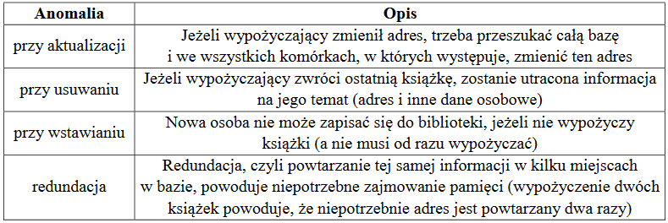
Anomalie w bazie danych
Załóżmy, że mamy następującą strukturę bazy książek w bibliotece:
W tej bazie wystąpią następujące anomalie:

Slide 28
cd. Anomalie w bazie danych
Aby osiągnąć właściwe uporządkowanie danych i zminimalizować ich powtarzalność należy każdą tabelę poddać co najmniej trzem etapom normalizacji (w sumie jest ich sześć). Każda z następnych postaci normalnych jest bardziej wymagająca od poprzedniej i jest zgodna z poprzednimi postaciami normalizacji.
Anomalie powstają gdy próbujemy w jednej tabeli (w żargonie matematycznym - relacji) umieścić zbyt wiele danych.
Rozwiązaniem tych problemów są postacie normalne, które gwarantują, że takie anomalie nie będą miały miejsca.

Slide 29
Implementacja
Wprowadzanie danych (ręczne, automatyczne, import, on-line).
Wdrażanie systemu do użytkowania (stopniowe, modułami, z możliwością wycofania się, z dublowaniem danych i obliczeń).
Przeprowadzenie szkolenia użytkowników.
Zapewnienie dokumentacji technicznej i użytkowej (ten wymóg powinien postawić użytkownik!).

Slide 30
Wybór środowiska implementacji
Implementacja bazy danych obejmuje realizację projektu z zastosowaniem określonej strategii i przy użyciu wybranego środowiska implementacji (systemu zarządzania bazami danych). Dokonując wyboru środowiska implementacji należy kierować się kilkoma aspektami, determinującymi jego użycie:
  ogólnym przeznaczeniem projektowanej bazy danych;
  postacią danych;
  sposobami ich użycia i prezentacji;
  zakresem dostępu do danych (przewidywaną ilością użytkowników oraz zakresem ich uprawnień);
  wymaganiami bezpieczeństwa i możliwościami oferowanymi w tym zakresie przez system.
Istotnym etapem kończącym procedurę implementacji jest testowanie bazy danych, pozwalające na wyeliminowanie błędów.

Slide 31
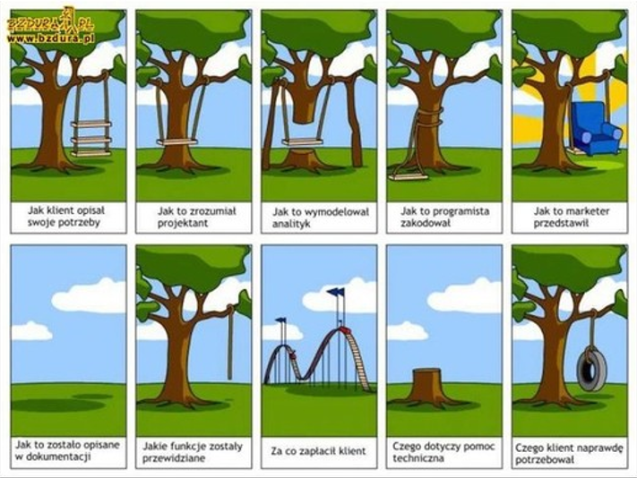
Rysunek 1.Praca zespołowa. Dlaczego duże projekty kończą się sprawami w sądzie?

Slide 32
Pojęcia:
Modelowanie – odwzorowanie rzeczywistych obiektów świata rzeczywistego w systemie informatycznym (bazie danych).
Unified Modeling Language (UML zunifikowany język modelowania) – język pół-formalny wykorzystywany do modelowania różnego rodzaju systemów.
Przypadków użycia (ang. use case diagram)- graficzne przedstawienie przypadków użycia, aktorów oraz związków między nimi, występujących w danej dziedzinie przedmiotowej.

Slide 33
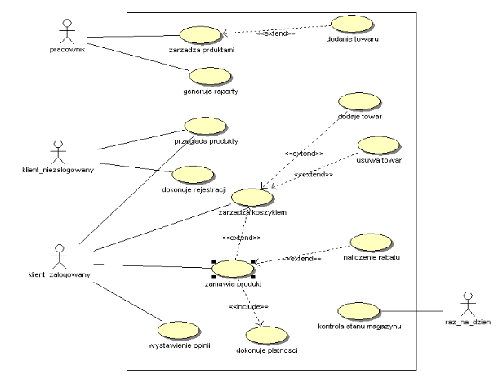
Przykładowy schemat USE CASE

